Slide 1
«Абсурдно ділити людей на гарних і поганих. Люди бувають або чарівні, або нудотні.»
Оскар Уайльд
Оскар Уайльд
Виконала учениця 10-А класу Йордан Христина

Slide 2
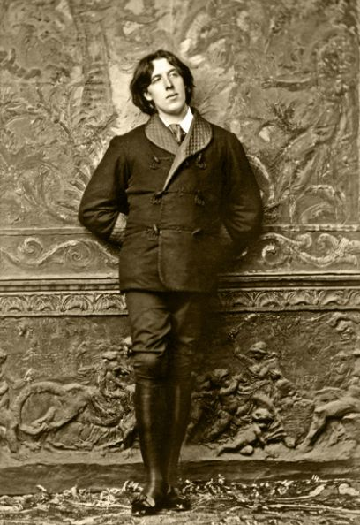
О́скар Ва́йльд (також Уайльд) — англо-ірландський поет, драматург, письменник, есеїст. Леді Уальд , мати Оскара , теж була письменницею і активно боролася за свободу Ірландії. Коли хлопцю виповнилося 10 років , перед ним розчинилися двері найпрестижніших навчальних закладів Великобританії : він відвідував школу Портора і Трініті – коледж у Дубліні , а згодом чи не найвідоміший університет світу – Оксфорд . Уальд мав репутацію першого учня. Завдяки своїм непересічним розумовим здібностям він одержував стипендії і премії.

Slide 3
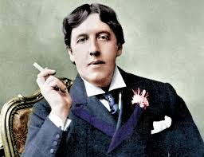
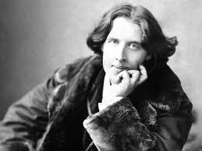
Народився у сім'ї лікаря Вільяма Вайльда і письменниці Джейн Франциско Елджі (англ. Jane Francesca Elgee). Отримав класичну освіту: естетичні погляди формувались у Триніті Коледжі (Дублін) та оксфордському коледжі св. Магдалени, — проте ішов власним шляхом, керуючись власною тезою: «Те, що дійсно треба знати, не розтлумачить ніхто».

Slide 4
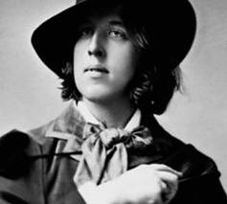
та інші оповідання, що вийшла друком, та оприлюдненням, як і критичних праць «Задуми», «Занепад неправди», «Критик як художник», «Душа людська при соціалізмі», так і єдиного роману «Портрет Доріана Грея» — тепер найбільш уславленого його твору, який після публікації приніс доволі неслави: скандал, процес, суд і дворічне ув'язнення за моральні збочення. Знову власною тезою-підсумком пролунали, гіркі слова виданої анонімно «Балади Редінзької тюрми», «Коханих убивають всі». Успіх і визнання принесли автору його п'єси «Віяло леді Віндермір» (1892), «Жінка, не варта уваги» (1893), «Ідеальний чоловік» (1895). І все ж кращою вважається п'єса «Як важливо бути поважним. Легковажна комедія для серйозних людей» (1895).
У 1881 p. вийшла друком перша збірка його поезій. Проте, з 1882 по 1888 рр., щоб здобути кошти на утримання сім'ї, займається здебільшого журналістською працею: редагує дамський журнал «Жіночий світ», часопис «Драматичне рев'ю». У 1888 p. вийшла друком збірка казок «Щасливий принц». 1891 p. позначився збіркою «Злочин лорда Артура Севіля»

Slide 5
Погляди
та творчість
Його обдарованість визнавали всі викладачі. Найбільше він цінував думки двох професорів, ім'я кожного з яких багато важить в англійській культурі. Спочатку був Джон Раскін, чудовий лектор, який викладав курс історії мистецтва; згодом Раскіна змінив Волтер Пейтер, який не славився таким красномовством, як його попередник, проте мав неабиякий хист до письменства. Висновком його праць стало положення про те, що мистецтво надихається самим мистецтвом і що існує воно лише для себе, йому не потрібні інші обґрунтування. Це положення визначило розвиток цілого напряму в мистецтві кінця XIXст. Віддаючи належне їхнім творчим пошукам, Уайльд ішов власним шляхом.
Погляди майбутнього письменника формувалися в батьківському домі: тут же влаштовувалися поетичні вечори, дім відвідували цікаві, творчо обдаровані люди. У шкільні роки читав в оригіналі трагедії Есхіла і з дитинства привчався існувати у світі поетичних образів, поваги до краси, створеної людиною. Атмосферу краси, що панувала у батьківському домі, сприймав як єдину можливу атмосферу існування. Значною мірою на формування естетичних поглядів вплинула університетська освіта.

Slide 6
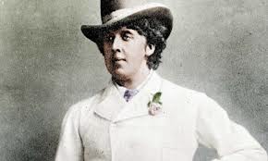
Шлях цей був і складним, і небезпечним: досягав успіху, і робив помилки. Напередодні 1882 p., маючи лише цю першу книжку, але вже знаменитий незвичністю своїх суджень та неординарною поведінкою, вирушив на «завоювання» Америки. Там читає «естетські» лекції, пропагує «нове відродження» в англійській літературі. До жанру казки письменник звернувся з виходом на світ «Щасливого Принца» в першу чергу тому, що шукав можливості говорити про реальність іншою мовою, ніж фактографічна література, яка, на його думку, була нездатна передати все багатство й різноманітність дійсності. Про своє розуміння складних взаємин між вигадкою й реальністю, фантазією й фактом (зокрема між життям і
літературою) говорив уже у «Кентервільському привиді» (1887), який мав підзаголовок «Матеріально-ідеалістична історія». Прагнення звернути увагу читачів на різноманітність життя, яке не вичерпується фактами буденності, доводило, що його твори звернені не тільки до дітей. Через кілька років Вайльд повернувся до жанру казки і створив нову збірку «Гранатова хатина» (1891).

Slide 7
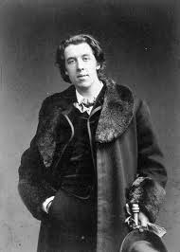
Успіх
Найбільший успіх і визнання принесли Вайльду його п'єси, якими вступав у творче змагання з іншим англійським драматургом і майстром парадоксу — Бернардом Шоу. Шоу визнавав молодого драматурга за гідного суперника і так визначив різницю між їхніми творами: «Так, це по-справжньому смішно, але якщо комедія мене тільки забавляє, нездатна зворушити, я вважаю, що даремно поїхав на виставу». З появою комедій автору прийшли слава і багатство, але над життям письменника заходили і хмари. Він пошивав у дурні і розлючував обивателів. І вони, так само, як заплутались колись у підсумках його роману, не бачили різниці між сутністю письменника і його маскою.

Slide 8

Книга на всі часи
Роман-казка-п'єса
Світла та темна сторона людини

Slide 9
Афори́зм (грец. αφορισμός, означення, вислів) — короткий влучний оригінальний вислів, що зробився усталеним; яка-небудь узагальнена думка, висловлена стисло в дуже виразній, легкій для запам'ятовування формі, яка згодом неодноразово відтворюється іншими людьми. В афоризмі досягається найвища концентрація безпосереднього повідомлення і того контексту, в якому думка сприймається слухачами або читачем. Афоризмами можуть бути прислів'я, сентенції класичних авторів, крилаті вирази з літературних та філософських творів
☺
Афоризми

Slide 10
Єдине виправдання некорисних вчинків полягає в безмірному захопленні ними тих, хто їх здійснює.
Єдине товариство, яке людина витримує до кiнця — це її власне.
Єдиний спосіб позбутися спокуси — піддатися їй.
Єдиний спосіб, у який жінка може перевиховати чоловіка — це завдати йому стільки зла, щоб він утратив будь-який смак до життя.
Їй усе ще тридцять п’ять років з тих самих пір, як їй виповнилося сорок.
Аби повернути собі юність, варто тільки повторити всі захоплення та помилки молодості.
Бідні — єдина категорія людей, що думають про гроші більше, ніж багаті.
Більшість людей банкрутує від того, що вкладає надто великий капітал у прозу життя. Розоритися на поезії принаймні почесно.
Батьків не повинно бути ні видно, ні чутно. Лише на цій основі можна побудувати міцну родину.
Будь-яке мистецтво зовсім даремне.
В людини є все, що завгодно, тільки не розум.
В основі кожної плітки лежить добре перевірена аморальність.
Всякий раз, коли людина допускає дурість, вона робить це з найблагородніших поривань.
Дивитися на предмет — це зовсім не те, що бачити його. Аби побачити будь— який предмет, треба спочатку побачити його красу.
Для того, щоб щось знати про себе, треба все знати про інших.
Дорога до істини вимощена парадоксами.
Дружба між чоловіком і жінкою – річ неможлива; між ними може бути пристрасть, ворожнеча, обожнювання, любов, але тільки не дружба.

Slide 11
Дружба трагічніша за любов – вона вмирає набагато довше.
Дуже неприємно, коли про вас багато говорять, і тільки одне може бути ще гірше — це коли про вас зовсім не говорять.
Жінки — декоративна стать. Їм ні про що говорити, але все, що вони скажуть, чарівне.
Життя — занадто серйозна штука, щоб сприймати його занадто серйозно.
Журналістика – це організоване лихослів’я.
Завжди грай чесно, якщо всі козирі в тебе на руках.
Завжди прощайте ваших ворогів. Ніщо не злить їх більше. Закохані завжди починають iз того, що обдурюють самих себе, а закінчують тим, що обдурюють інших. Люди називають це романом.
Звичайні жінки ніколи не діють на уяву. Вони не йдуть далі від свого часу. Про їхнє духовне життя так само легко дізнатися, як і про кiлькiсть їхніх капелюшків.
Здоровий глузд абсолютно недоречний при схиленні перед красою. Це надто високо, щоб бути здоровим.
Кожен може написати тритомний роман. Все, що для цього потрібно, — зовсім не знати ні життя, ні літератури.
Кожна людина вільна на стільки, на скільки вона це відчуває.
Коли добро безсиле, воно — зло.
Коли вдруге виходить заміж жінка, це означає, що вона ненавиділа свого першого чоловіка. Коли вдруге жениться чоловік, це відбувається тому, що він обожнював свою першу дружину.
Мода — настільки нестерпний різновид каліцтва, що приходиться змінювати її кожні півроку.
Ніколи не слід довіряти жінці, що називає вам свій вік. Жінка, здатна на таке, здатна на все.

Slide 12

Дякую за увагу

